Slide 1
PHP 02

Slide 2
Funktionen in PHP

Slide 3


Der Aufbau einer Funktion in PHP
<?php function begruessung() { echo "Guten Morgen"; } begruessung();
<?php function begruessung($text) { echo $text; } begruessung("Guten Morgen");
<?php function begruessung($text, $ansprache) { echo $text . " " . $ansprache; } $gruss = "Guten Morgen"; $leser = "Herr Müller"; begruessung($gruss, $leser);

Slide 4

Rückgabewerte der Funktionen
<?php function verdoppelung_quadrat($wert) { $doppelt = $wert*2; $quadrat = $wert*$wert; $ergebnis = array( 'Verdopplung' => $doppelt, 'Quadrat' => $quadrat ); return $ergebnis; } $rueckgabewert = verdoppelung_quadrat(3); $verdoppelter_wert = $rueckgabewert['Verdopplung']; $wert_zum_quadrat = $rueckgabewert['Quadrat']; echo "Der doppelte Wert dieser Zahl beträgt " . $verdoppelter_wert .".<br>\n"; echo "Das Quadrat dieser Zahl beträgt " . $wert_zum_quadrat .".<br>\n";
<?php function verdoppelung($wert) { $wert = $wert*2; return $wert; } echo verdoppelung(5); /* oder */ function verdoppelungAlternative($wert) { return ($wert*2); } echo verdoppelungAlternative(5);

Slide 5
Eine Funktion in das PHP-Programm einbinden
File: verdopplung.php
Hauptfile
<?php function verdopplung($wert) { return ($wert*2); }
<?php include ("verdopplung.php"); echo verdopplung(4);

Slide 6
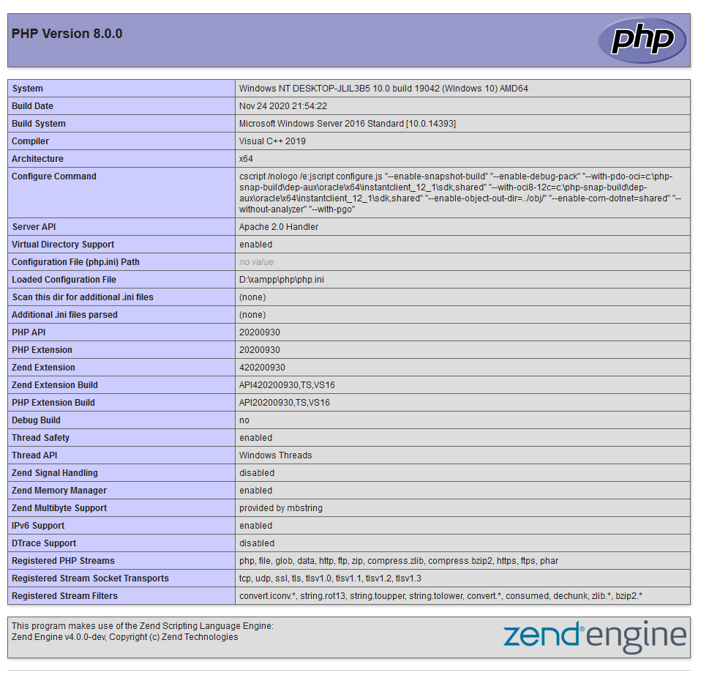
Funktionen aus der PHP-Bibliothek verwenden
<?php phpinfo();

Slide 7
Übung
Erstelle eine Funktion, die die ersten zehn Potenzen einer Zahl berechnet. Dazu kommt der Operator ** zum Einsatz. Diesem wird die Basis vorangestellt und darauf folgt der Exponent. Das Hauptprogramm soll dabei den Ausgangswert übermitteln. Die Rückgabe erfolgt durch ein Array. Die Ausgabe des Arrays erfolgt im Hauptprogramm.
Führe nun auch die Ausgabe des Arrays in einer eigenen Funktion durch. Lagere beide Funktionen in eine separate Datei aus und binde diese in das Hauptprogramm ein
Suche in der Online-Dokumentation eine Funktion, um die Quadratwurzel einer Zahl zu bestimmen und eine weitere Funktion, mit der du eine Zufallsvariable generierst. Informiere dich über die Anwendung dieser beiden Funktionen. Erstelle nun ein Programm, dass die Wurzel eines zufälligen Werts berechnet und sowohl den Ausgangswert als auch das Ergebnis ausgibt.

Slide 8
Ende Quelle: PHP & MySQL für Einsteiger ISBN: 978-3-96645-009-6

